Slide 1
Тақырыбы: Қатты денелердегі қысым

Slide 2
Оқу мақсаттары:
7.3.1.2 – қысымның физикалық мағына-сын түсіндіру және өзгерту әдістерін сипаттау;
7.3.1.3 – есептер шығаруда қатты дененің қысымының формуласын қолдану

Slide 3
Бағалау критерийлері
Қысымның анықтамасын, формуласын, өлшем бірлігін біледі.
Қысымның формуласын қолданып есеп шығарады, формуласын түрлендіре алады.

Slide 4
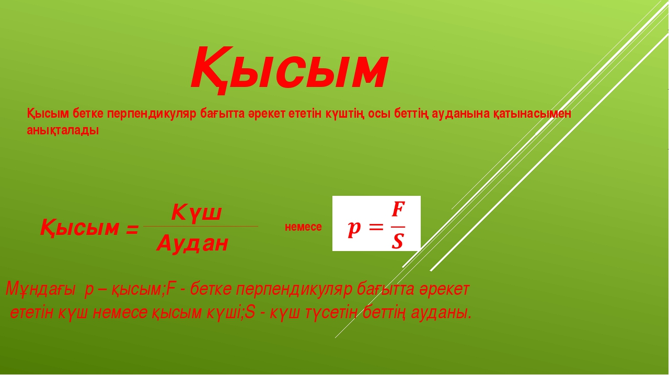

Slide 5
Өлшем бірлігі
Па
ХБЖ-да қысым Паскальмен өлшенеді.
гПа=100 Па=10² Па
кПа=1000 Па=10³ Па
МПа=1000000 Па=10⁶ Па

Slide 6
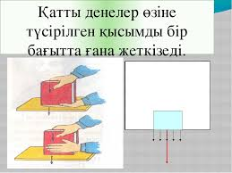
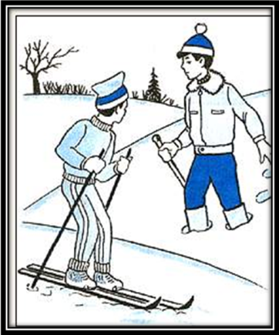
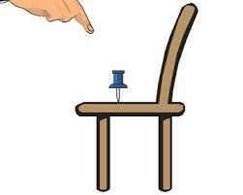
Қысым мысалдары

Slide 7
Тәжірибелік тапсырма
Тапсырма №1. Дұрыс жолды сәйкестендіріңіз
Физикалық шама | Белгіленуі | Өлшем бірлік
қысым | S | Н
аудан | F | Па
күш | p | м²
Дескриптор: Дұрыс жолды сәйкестендіреді.

Slide 8
Тапсырма жауабы
Тапсырма №1
Физикалық шама | Белгіленуі | Өлшем бірлік
қысым | p | Па
аудан | S | м²
күш | F | Н

Slide 9
Тәжірибелік тапсырма
Тапсырма №2. Дұрыс белгіні қойыңыз: «>», «<», «=»
Дескриптор: Қысымның неғұрлым үлкен бірліктерін ажыратып, математикалық есептеулер жүргізіп, дұрыс белгіні қояды.
20 гПа |  | 2000 Па
15 кПа |  | 150 Па
50 МПа |  | 50000 Па
400 Па |  | 40 гПа

Slide 10
Тапсырма жауабы
Тапсырма №2.
Дескриптор: Қысымның неғұрлым үлкен бірліктерін ажыратып, дұрыс белгіні қояды.
20 гПа | = | 2000 Па
15 кПа | > | 150 Па
50 МПа | > | 50000 Па
400 Па | < | 40 гПа

Slide 11
Тәжірибелік тапсырма
Тапсырма №3. Деңгейлік есептер шығару
А-деңгейі
1. 200 см ² ауданға түсірілген күш 100 Н –мен әсер ететін болса,қысым қандай болар еді?
2. Бетке 45кН күш түсіріп 2кПа қысым алсақ, ауданы қандай болған?
В – деңгейі
1. Мұз 90кПа қысымға төтеп береді. Осы мұздың үстімен массасы 5,4 т шынжыр табанының ауданы 1,5 м ² трактор өте ала ма?
2. Массасы 10 т трактордың екі шынжыр табанының ауданы 2 м ^{2 . Бұл} торактордың топыраққа түсіретін қысымын табыңыздар.
Дескриптор:
- ХБЖ аударады.
-Формуланың дұрыс жазады.
-Шаманы дұрыс есептейді
-Физикалық шаманың формуласын дұрыс түрлендіре алады.

Slide 12
Тапсырма жауабы
1. 5000 Па
2. 22,5 м^2
3. 36 кПа, өте алады.
4. 25 кПа

Slide 13
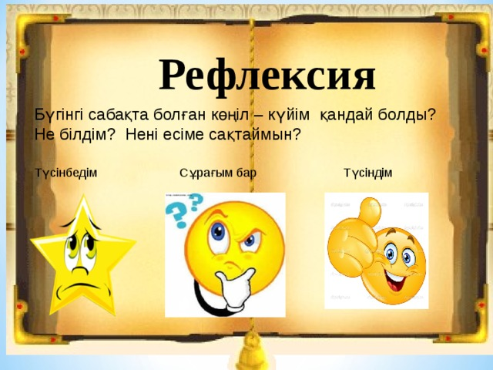

Slide 14
Үй тапсырмасы
-Тақырып соңындағы сұрақтарға жауап жазу
4.1-жаттығу

